Slide 1

Применение Faster R-CNN, SSD, YOLO для детектирования объектов на изображениях
Васильева Инна
Мошкина Дарья
Высшая школа экономики, Нижний Новгород, 2017
www.hse.ru

Slide 2

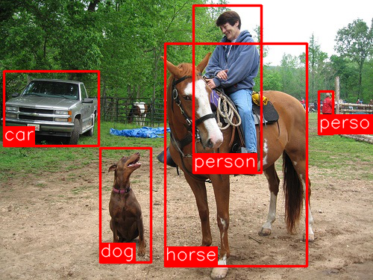
Object detection problem
Object detection is the task of finding the different objects in an image and classifying them.
фото
фото
фото
Высшая школа экономики, Нижний Новгород, 2017

Slide 3
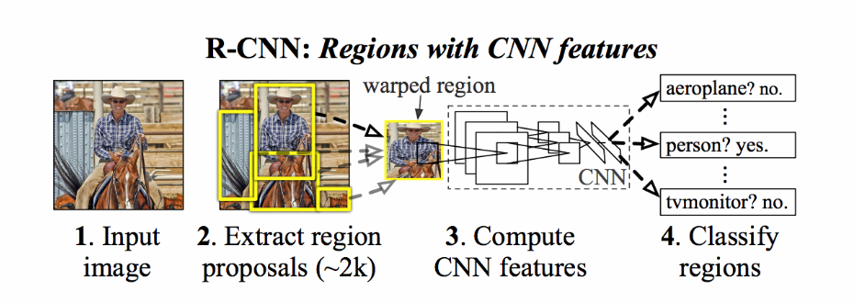
Faster R-CNN
фото
фото
фото
Высшая школа экономики, Нижний Новгород, 2017
Notes:
1. RCNN — самая старая из моделей. Рассматриваются гипотезы о местоположении объекта (objectness, object proposal), например, полученые с помощью SelectiveSearch (алгоритм на основе сегментации). Таких гипотез обычно берут 2000. Вырезаем фрагмент изображения (гипотезу, т.е. прямоугольнике разного размера и с разным соотношением сторон выреза) и перемасштабируем (resize) до 224х224. Затем запускается СНС и вычисляются признаки до предпоследнего свёрточного слоя это 4096 float. Далее запускается линейная классификация для каждого класса и уточнение местоположения относительно гипотезы (object proposal). При этом обучается только линейная классификация 2. Fast RCNN — Следующий шаг, для которого не нужно вырезать прямоугольники и перемасштабировать их в 224х224. Т.е. рассматривается изображение к примеру 1920x1080 и запускается свёрточная часть НС и в качестве интересующих нас признаков будем рассматривать выход conv5 слоя (top conv), для AlexNet карта признаков примерно будет 120х67х256. Далее гипотезы (object proposals) проецируется на эту карту признаков и с помощью ROIPooling слоя перемасштабируются к размеру 7х7. Например если мы получили проекцию 10х3х256, то она всё равно с помощью ROIPooling (на основе maxpooling) перемастабируется в 7х7х256. После этого работает классические полносвязные слои которые для каждой гипотезы вычисляют класс и смещение относительно гипотезы 3. RPN и Faster RCNN — быстрый и точный поиск гипотез. SelectiveSearch работает долго около 1.2с и не зависит от решаемой задачи, это эвристический не обучаемый метод. Можно обучить гипотезы так же в пространстве карты признаков conv5 (top conv) и совместно использовать с Fast RCNN (т.е. не нужно делать повторно свёртку). Для этого запускается fully convolution слой 3х3 который генерирует гипотезы. Причём сразу несколько для разных соотношений сторон и масштабов RPN — генератор гипотез, Faster RCNN=RPN+FastRCNN

Slide 4
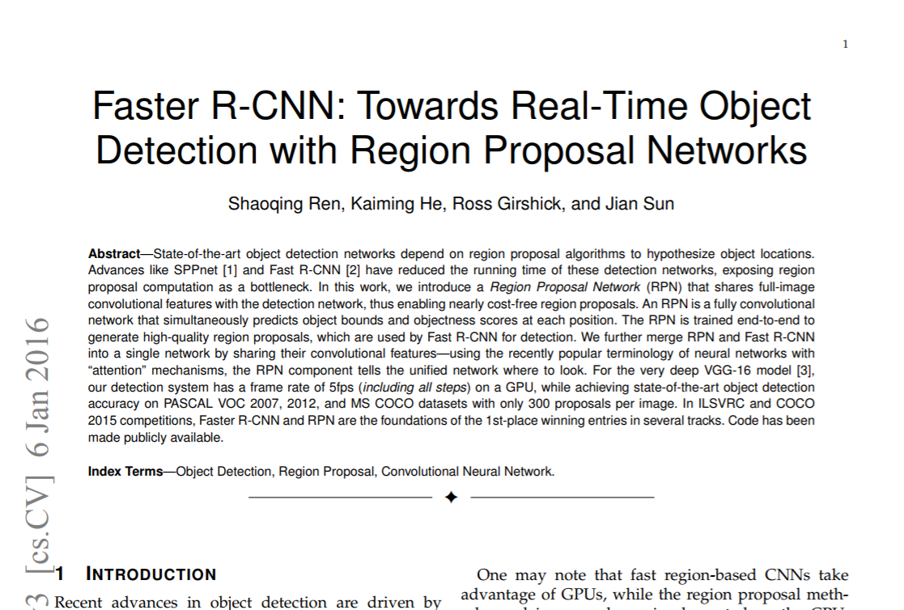
Faster R-CNN
фото
фото
фото
Высшая школа экономики, Нижний Новгород, 2017
Notes:
1. RCNN — самая старая из моделей. Рассматриваются гипотезы о местоположении объекта (objectness, object proposal), например, полученые с помощью SelectiveSearch (алгоритм на основе сегментации). Таких гипотез обычно берут 2000. Вырезаем фрагмент изображения (гипотезу, т.е. прямоугольнике разного размера и с разным соотношением сторон выреза) и перемасштабируем (resize) до 224х224. Затем запускается СНС и вычисляются признаки до предпоследнего свёрточного слоя это 4096 float. Далее запускается линейная классификация для каждого класса и уточнение местоположения относительно гипотезы (object proposal). При этом обучается только линейная классификация 2. Fast RCNN — Следующий шаг, для которого не нужно вырезать прямоугольники и перемасштабировать их в 224х224. Т.е. рассматривается изображение к примеру 1920x1080 и запускается свёрточная часть НС и в качестве интересующих нас признаков будем рассматривать выход conv5 слоя (top conv), для AlexNet карта признаков примерно будет 120х67х256. Далее гипотезы (object proposals) проецируется на эту карту признаков и с помощью ROIPooling слоя перемасштабируются к размеру 7х7. Например если мы получили проекцию 10х3х256, то она всё равно с помощью ROIPooling (на основе maxpooling) перемастабируется в 7х7х256. После этого работает классические полносвязные слои которые для каждой гипотезы вычисляют класс и смещение относительно гипотезы 3. RPN и Faster RCNN — быстрый и точный поиск гипотез. SelectiveSearch работает долго около 1.2с и не зависит от решаемой задачи, это эвристический не обучаемый метод. Можно обучить гипотезы так же в пространстве карты признаков conv5 (top conv) и совместно использовать с Fast RCNN (т.е. не нужно делать повторно свёртку). Для этого запускается fully convolution слой 3х3 который генерирует гипотезы. Причём сразу несколько для разных соотношений сторон и масштабов RPN — генератор гипотез, Faster RCNN=RPN+FastRCNN

Slide 5
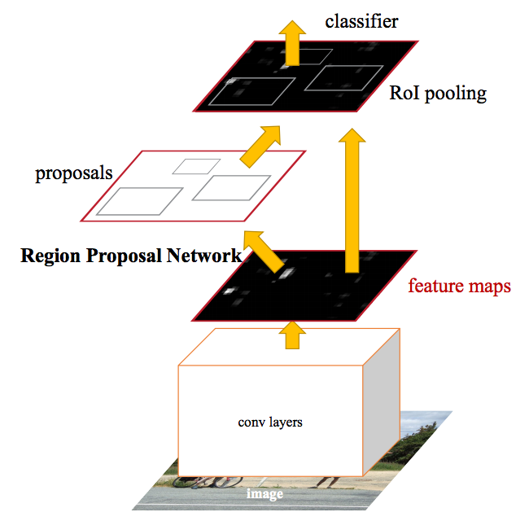
Faster R-CNN
The insight of Faster R-CNN: region proposals depend on features of the image that were already calculated with the forward pass of the CNN (first step of classification). So why not reuse those same CNN results for region proposals instead of running a separate selective search algorithm?
This way, only one CNN needs to be trained and we get region proposals almost for free!
фото
фото
фото
Высшая школа экономики, Нижний Новгород, 2017

Slide 6
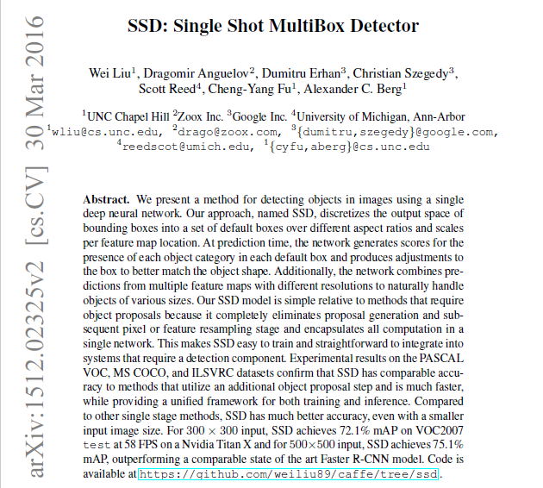
SSD
фото
фото
фото
Высшая школа экономики, Нижний Новгород, 2017

Slide 7
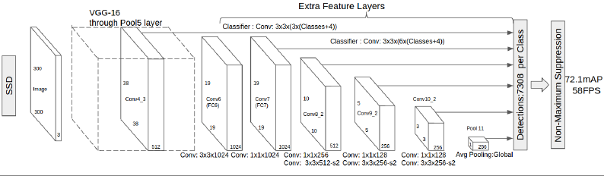
SSD: How it works
фото
фото
Eliminating bounding box proposals and subsequent pixel or feature resampling stage
Adding convolution feature layers to the end of the base network to predict detections at multiple scales
фото
Высшая школа экономики, Нижний Новгород, 2017

Slide 8
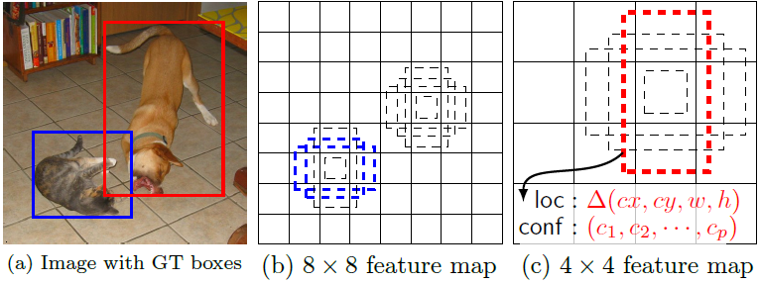
SSD: How it works
фото
фото
Needs an input image and ground truth boxes for each object during training
Evaluate a small set(e.g.4)of default boxes of different aspect ratios at each locations in several feature maps with different scales.
Filters match these default boxes to the ground truth boxes and predict both the shape offsets and confidence for all object categories for each default box
The feed-forward convolutional network produces a fixed-size collection of bounding boxes and scores for the presence of object class in those boxes
фото
Высшая школа экономики, Нижний Новгород, 2017

Slide 9
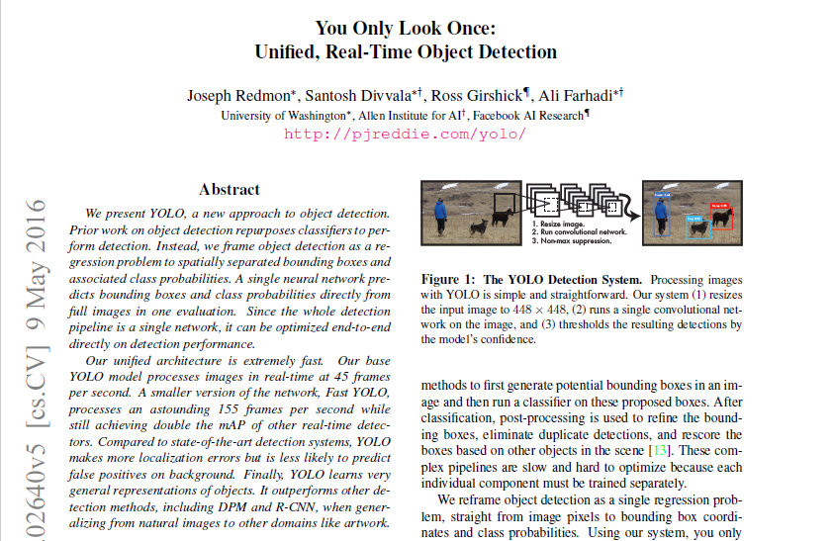
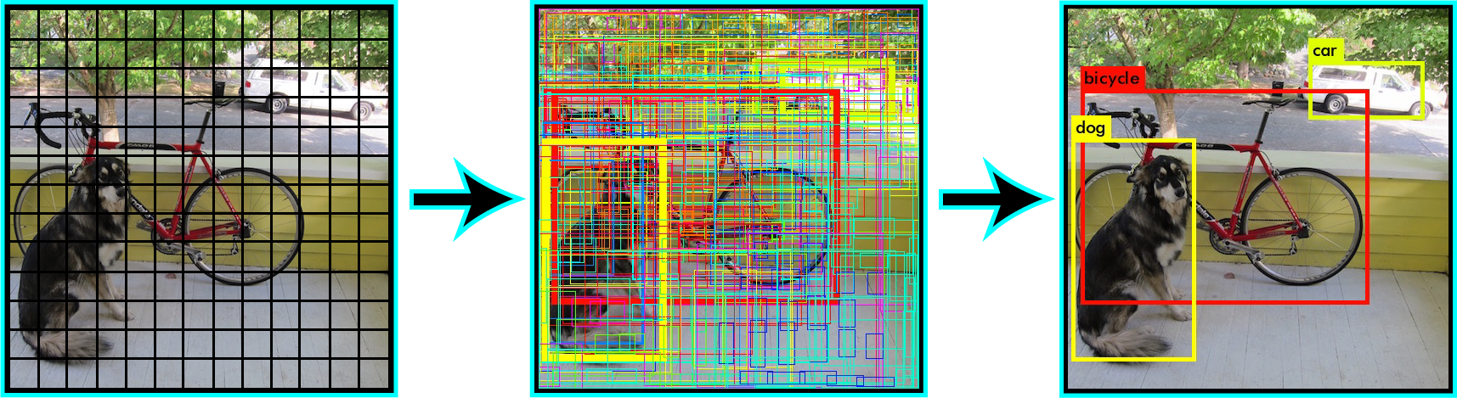
YOLO
A single neural network is used to the full image. This network divides the image into regions and predicts bounding boxes and probabilities for each region. These bounding boxes are weighted by the predicted probabilities..
фото
фото
фото
Высшая школа экономики, Нижний Новгород, 2017
Notes:
https://pjreddie.com/darknet/yolo/
https://arxiv.org/pdf/1612.08242.pdf

Slide 10
YOLO – You Only Look Once
A single neural network is used to the full image. This network divides the image into regions and predicts bounding boxes and probabilities for each region. These bounding boxes are weighted by the predicted probabilities..
фото
фото
фото
Высшая школа экономики, Нижний Новгород, 2017
Notes:
https://pjreddie.com/darknet/yolo/
https://arxiv.org/pdf/1612.08242.pdf

Slide 11
YOLO: Advantages
Advantages over classifier-based systems:
It looks at the whole image at test time so its predictions are informed by global context in the image.
Makes predictions with a single network evaluation unlike systems like R-CNN which require thousands for a single image. This makes it extremely fast, more than 1000x faster than R-CNN and 100x faster than Fast R-CNN.
Maintaining a proper accuracy range
Able to recognize a wide variety of objects
фото
фото
фото
Высшая школа экономики, Нижний Новгород, 2017
Notes:
https://pjreddie.com/darknet/yolo/
https://arxiv.org/pdf/1612.08242.pdf

Slide 12
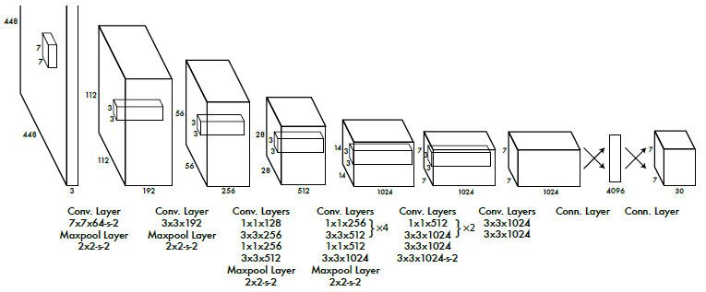
YOLO: How it works
No bounding box proposals and subsequent pixel or feature resampling stage
A neural network predicts bounding boxes and class probabilities directly from full images in one evaluation
фото
фото
фото
Высшая школа экономики, Нижний Новгород, 2017
Notes:
https://pjreddie.com/darknet/yolo/
https://arxiv.org/pdf/1612.08242.pdf

Slide 13
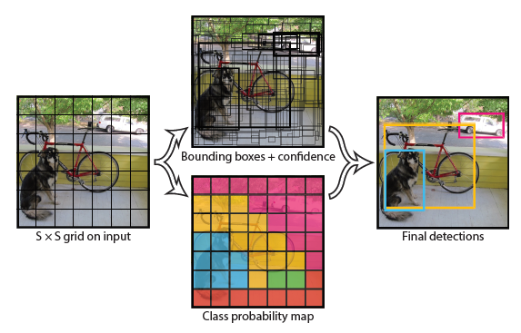
YOLO: How it works
Uses features from the entire image to predict each bounding box
Divides the input image into a grid. If the center of an object falls into a grid cell, the cell is responsible for detecting that object.
Each grid cell predicts bounding boxes and confidence scores for those boxes
Each grid also predicts conditional (conditioned on the grid cell containing an object) class probabilities
фото
фото
фото
Высшая школа экономики, Нижний Новгород, 2017
Notes:
https://pjreddie.com/darknet/yolo/
https://arxiv.org/pdf/1612.08242.pdf

Slide 14
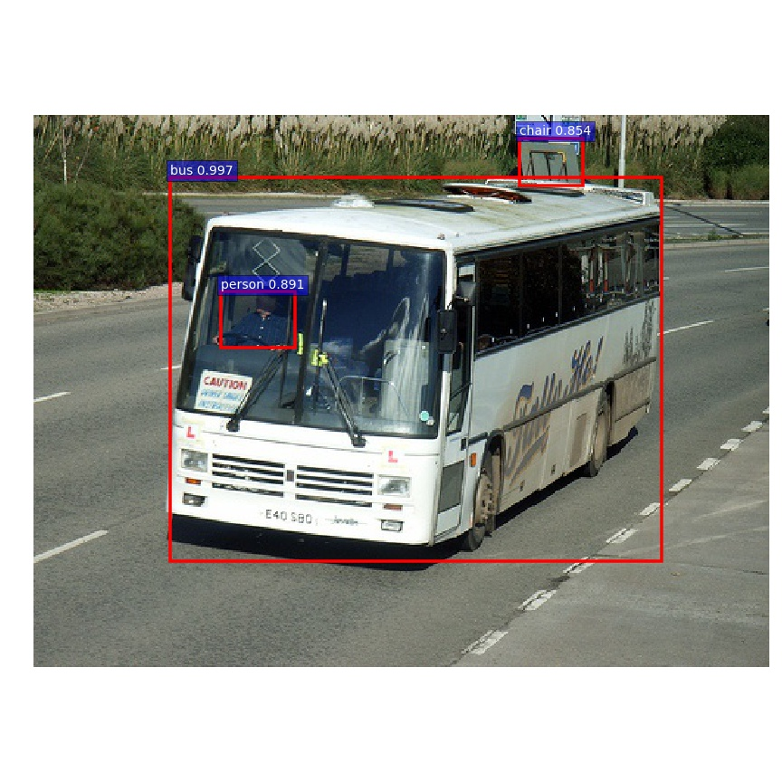
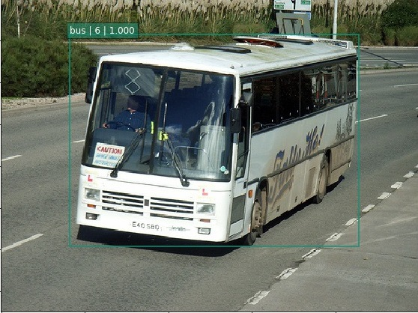
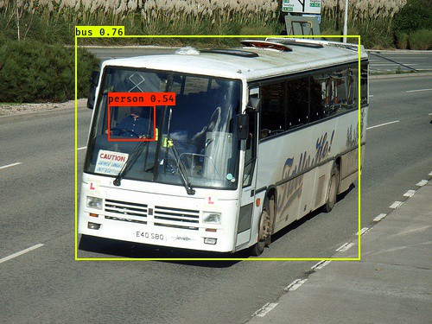
Results Comparison
Faster-RCNN
SSD
Yolonet
Высшая школа экономики, Нижний Новгород, 2017
Notes:
https://pjreddie.com/darknet/yolo/
https://arxiv.org/pdf/1612.08242.pdf

Slide 15
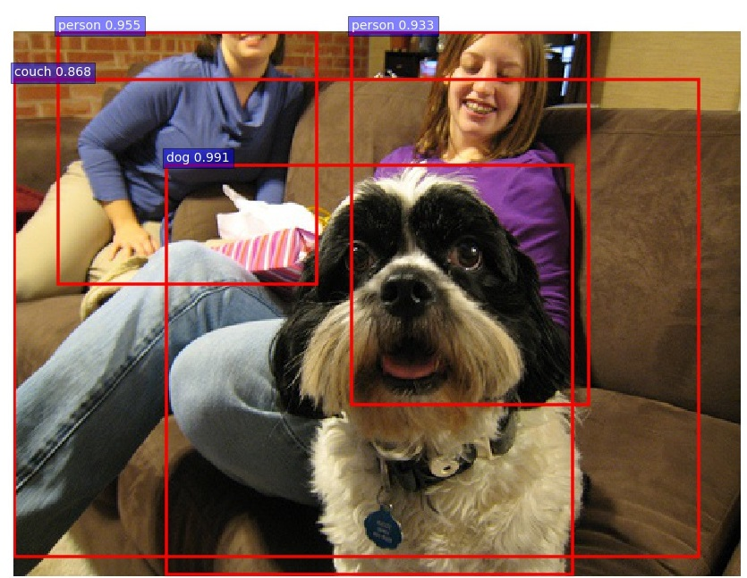
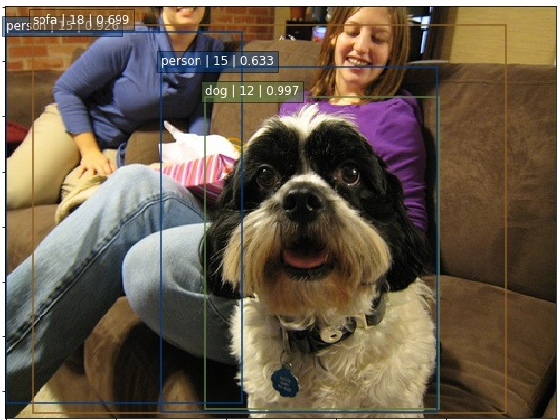
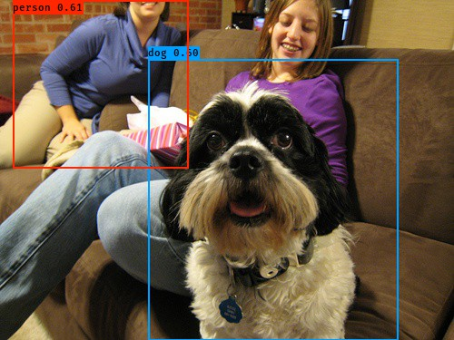
Results Comparison
Faster-RCNN
SSD
Yolonet
Высшая школа экономики, Нижний Новгород, 2017
Notes:
https://pjreddie.com/darknet/yolo/
https://arxiv.org/pdf/1612.08242.pdf

Slide 16
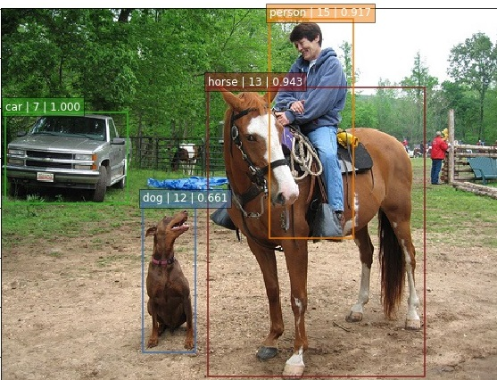
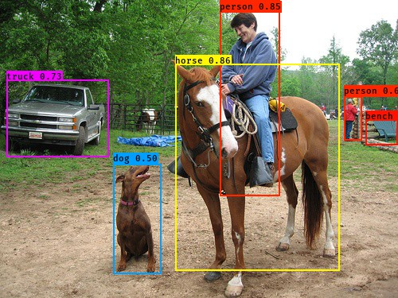
Results Comparison
Faster-RCNN
SSD
Yolonet
Высшая школа экономики, Нижний Новгород, 2017
Notes:
https://pjreddie.com/darknet/yolo/
https://arxiv.org/pdf/1612.08242.pdf

Slide 17
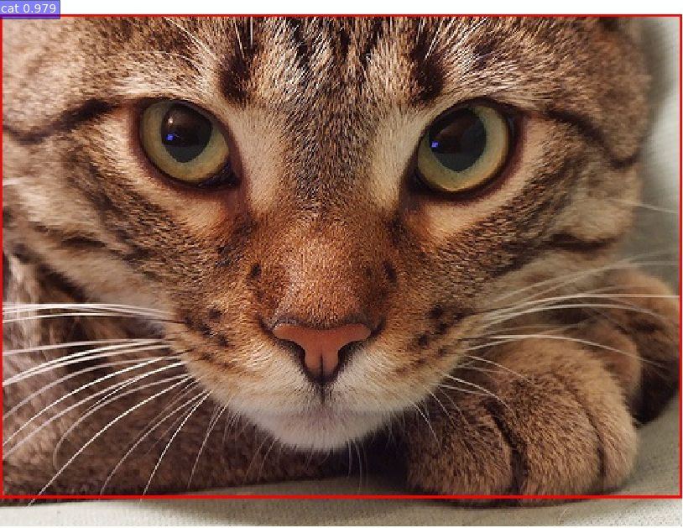
Experiments
Performance (100 iterations, 1 image)
sec | Faster-RCNN | SSD | Yolo
Q25 | 5.65 | 1.19 | 1.8
Mean | 6.17 | 2.02 | 1.83
Median | 5.72 | 2.16 | 1.82
Q75 | 5.8 | 2.58 | 1.84
 | 69% | 37% | 54%
Accuracy (100 images)
1856
411
594
Высшая школа экономики, Нижний Новгород, 2017
Notes:
https://pjreddie.com/darknet/yolo/
https://arxiv.org/pdf/1612.08242.pdf

